Slide 1
天猫复购预测之挑战Baseline
安浩嘉 20020017
计算机学院 电子信息

Slide 2
汇报内容
赛题概况
特征工程
模型构建
实验结果

Slide 3
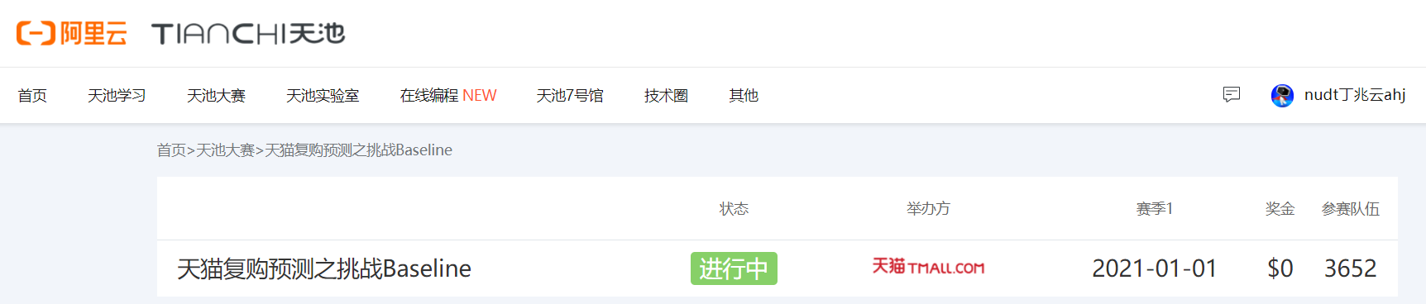
一、赛题概况
题目来源：阿里云·天池

Slide 4
一、赛题概况
题目背景：
商家有时会在特定日期（例如“Boxing-day”，“黑色星期五”或“双11”）进行大促销（例如折扣或现金券），以吸引大量新买家。许多吸引的买家都是一次性交易猎人，这些促销可能对销售产生很小的长期影响。为了缓解这个问题，商家必须确定谁可以转换为重复买家。通过瞄准这些潜力忠诚的客户，商家可以大大降低促销成本，提高投资回报率（ROI）。
我们提供了一些商家信息，以及在“双十一”期间购买了对应产品的新消费者信息。你的任务是预测给定的商家中，哪些新消费者在未来会成为忠实客户，即需要预测这些新消费者在6个月内再次购买的概率。

Slide 5
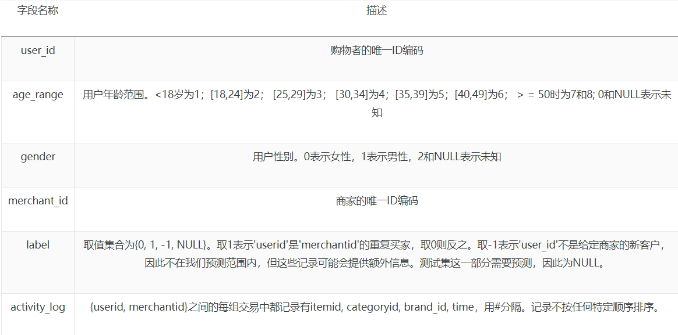
一、赛题概况
数据描述：

Slide 6
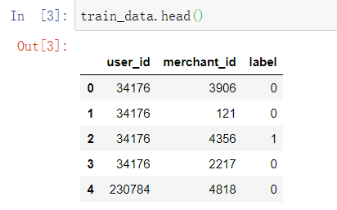
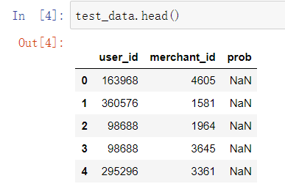
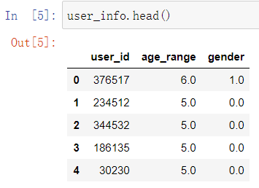
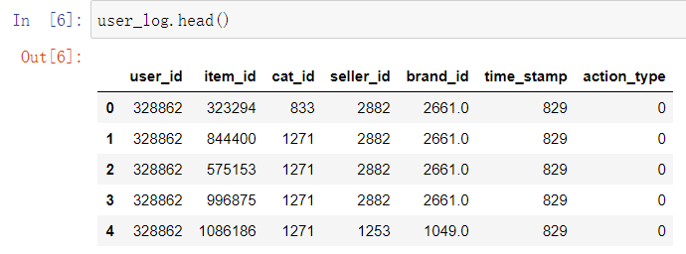
二、特征工程——认识数据
输入数据

Slide 7
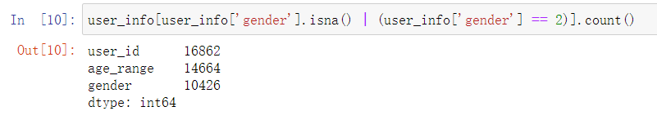
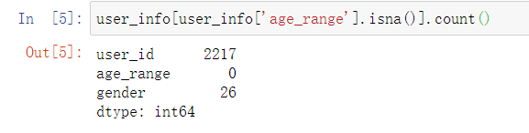
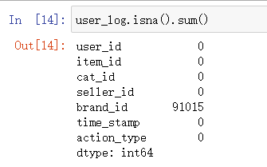
二、特征工程——认识数据
缺失值查看
gender为无意义的值
Age=null为空
品牌字段为空

Slide 8
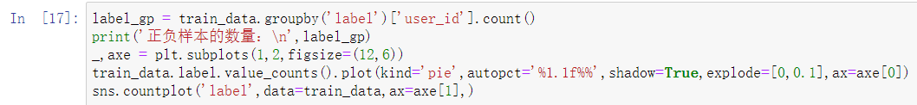
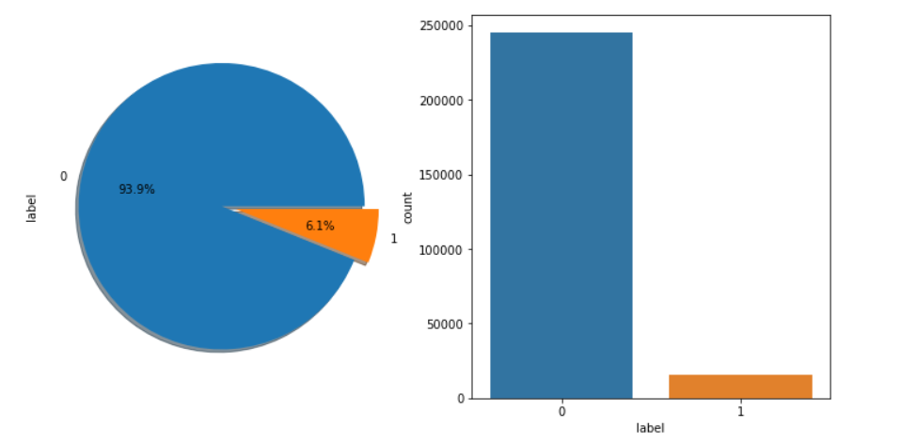
二、特征工程——认识数据
可视化认识数据
正负样本对比

Slide 9
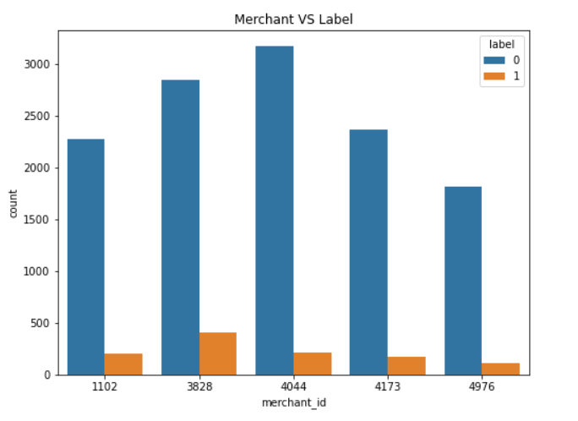
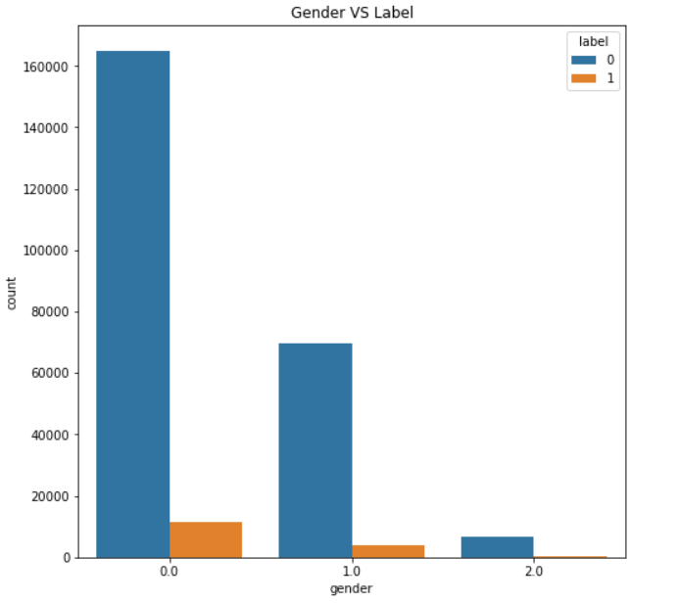
二、特征工程——认识数据
可视化认识数据
查看不同商家与复购关系
查看不同性别与复购关系

Slide 10
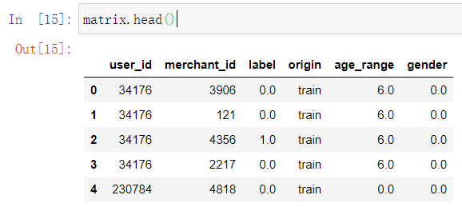
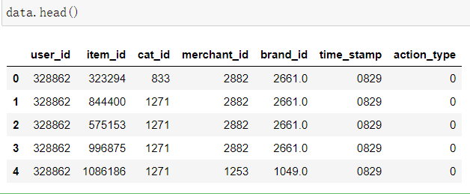
二、特征工程——预处理
将用户信息和用户/商户训练集两张表进行合并
matrix['age_range'].fillna(0, inplace=True)
matrix['gender'].fillna(2, inplace=True)
用户和商户之间的行为日志
data['brand_id'].fillna(0, inplace=True)
data['brand_id'] = data['brand_id'].astype('int32’)
data['time_stamp'] = pd.to_datetime
缺失值填充，类型转换

Slide 11
二、特征工程——用户特征处理
用户交互行为数量
涉及商品个数
涉及种类个数
涉及商家个数
涉及品牌个数
用户购买时间间隔
点击的次数
收藏的次数
购买的次数
加购物车的次数
groups = data.groupby(['user_id’])
… …
temp = groups['cat_id'].agg([('u3', 'nunique')]).reset_index()
matrix = matrix.merge(temp, on='user_id', how='left')

Slide 12
二、特征工程——商户特征处理
商家被交互行为数量
涉及商品个数
涉及种类个数
涉及商家个数
涉及品牌个数
被点击的次数
被收藏的次数
被购买的次数
被加购物车的次数
Label=-1的负样本数量
groups = data.groupby(['merchant_id’])
… …
temp = groups.size().reset_index().rename(columns={0:'m1'})
matrix = matrix.merge(temp, on='merchant_id', how='left')

Slide 13
二、特征工程——用户-商户特征处理
用户商家pair的数量
涉及商品个数
涉及种类个数
涉及品牌个数
两者关联的点击次数
两者关联的收藏次数
两者关联的购买次数
两者关联的加购物车次数
两者交互时间跨度
用户购买点击比
商家购买点击比
两者交互购买点击比
groups = data.groupby(['user_id', 'merchant_id'])
… …
temp = groups['item_id', 'cat_id', 'brand_id'].nunique().reset_index().rename(columns={
'item_id':'um2',
'cat_id':'um3',
'brand_id':'um4'
})
matrix = matrix.merge(temp, on=['user_id', 'merchant_id'], how='left')

Slide 14
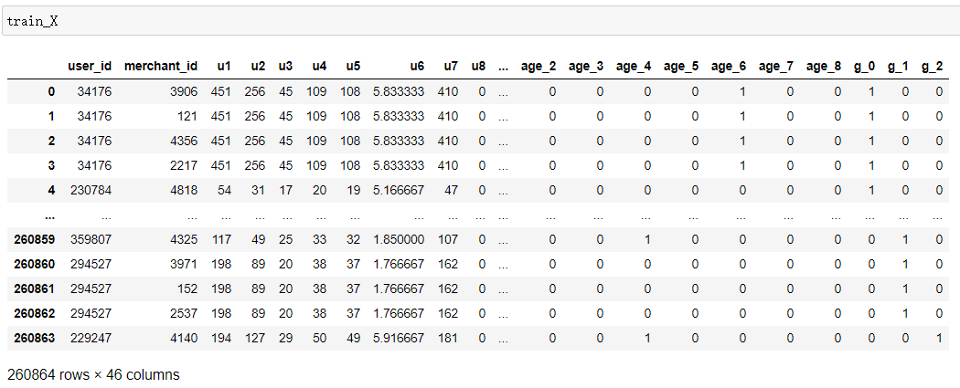
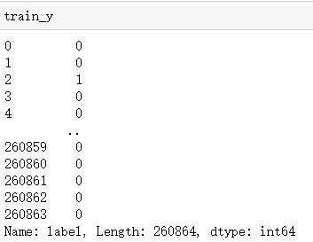
二、特征工程——结果

Slide 15
三、模型构建——XGB LGB CAT
XGBoost、LightGBM、Catboost是三个基于GBDT代表性的算法实现
2014年陈天奇博士提出XGBoost，但是大训练样本和高纬度特征下，性能受限
2017年微软开源了LightGBM
同年Yandex开源Catboost
XGBoost:计算速度快，模型表现好，可用于分类和回归，“比赛神器”
Light GBM：训练速度和效率更快，内存更低准确率更高，支持并行化与大规模数据
Catboost：采用的策略在降低过拟合的同时保证所有数据集都可用，性能卓越通用性强。

Slide 16
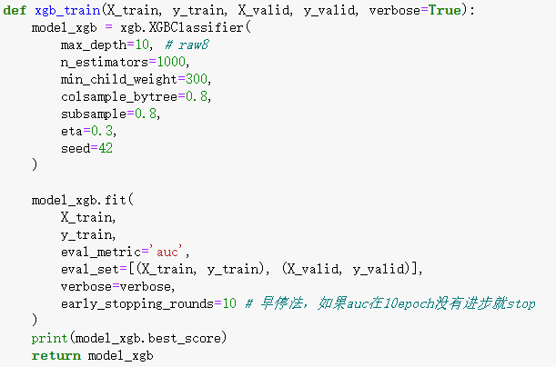
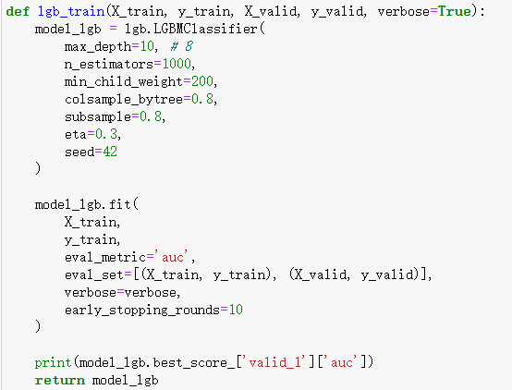
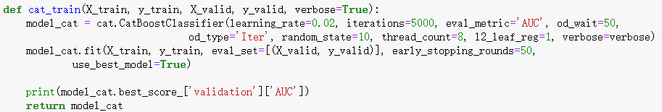
三、模型构建——XGB LGB CAT

Slide 17
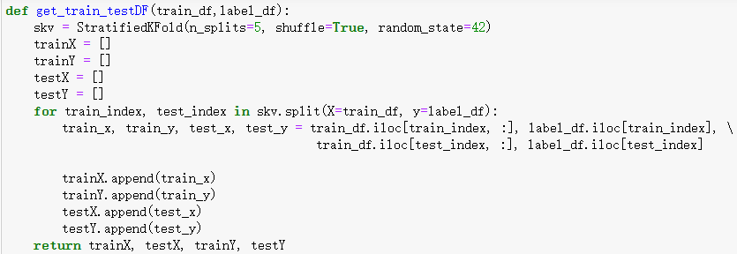
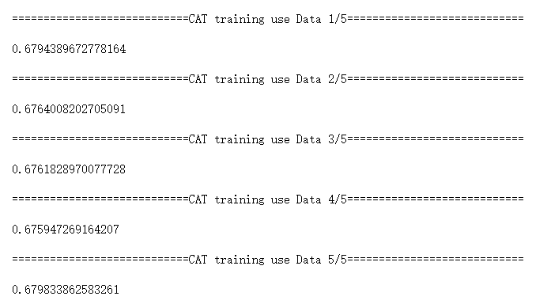
三、模型构建——K折交叉验证
K=5
针对每个模型训练5个子模型，每个子模型分别在验证集上都会有一个评分.
每个模型都会对测试集有一个预测，我们取5个模型的平均值作为最终结果。

Slide 18
三、模型构建——模型融合
加权投票
sub.prob = 0.55*lgb6812.prob + 0.25*cat6777.prob + 0.2*xgb6787.prob
# Online test 0.6833284
效果提升并不明显

Slide 19
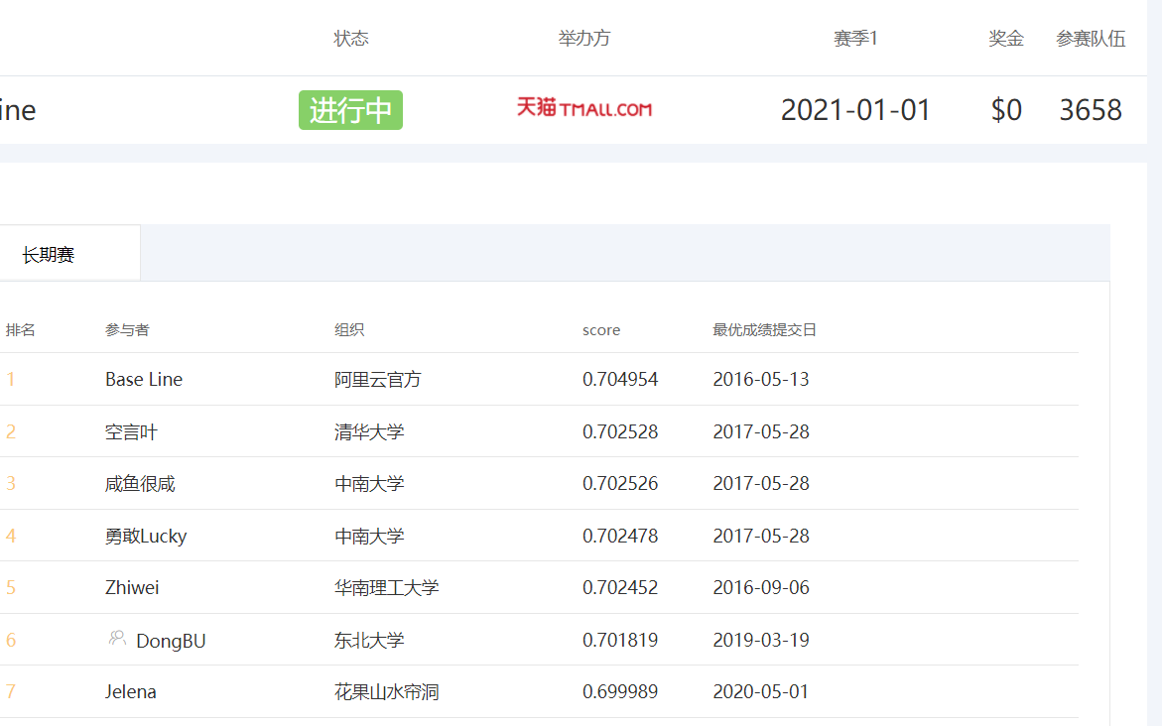

四、实验结果

Slide 20
五、竞赛收获
1、特征工程的重要性，特征抽取；
2、模型的选择：基于对数据的理解；
3、提高对数据挖掘课程的兴趣

Slide 21
谢谢

